Slide 1


ČESKO - SEVEROVÝCHOD
Základní škola Libina, příspěvková organizace, Libina 548,788 05,IČ: 708 708 61
Název projektu: Škola hrou
Tento projekt je spolufinancován Evropským sociálním fondem republiky
Vzdělávací oblast: Člověk a příroda
AUTOR: Mgr. Aleš Skála
NÁZEV: VY_32_INOVACE_25_16_Z8_Skála
TÉMA: ČESKO - SEVEROVÝCHOD
OBSAH: Severovýchod, hospodářství, města, památky
ČÍSLO PROJEKTU: CZ.1.07/1.4.00/21.2364

Slide 2
Anotace
Prezentace seznamuje žáky s oblastí Čech - Severovýchod, s jejich hospodářstvím, městy a památkami
Své vědomosti si žáci mohou ověřit v závěrečných otázkách
Prezentace je určena pro interaktivní tabuli a pro žáky 8. třídy
Své poznatky je dobré si doplnit v učebnici a také v přiložených hypertextových odkazech

Slide 3
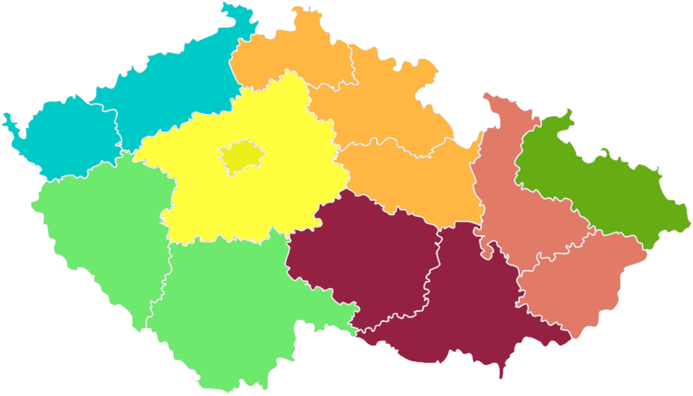
ČESKO - SEVEROVÝCHOD
1
2
3
1 – LIBERECKÝ KRAJ
- SEVEROVÝCHOD
2 – KRÁLOVÉHRADECKÝ KRAJ
3 – PARDUBICKÝ KRAJ

Slide 4
HOSPODÁŘSTVÍ
ZEMĚDĚLSTVÍ – podstatnou složkou zemědělství je pěstování obilovin, brambor, lnu a řepky olejné, dále pak kukuřice, ovoce a zelenina. Chová se především skot, prasata, koně a drůbež.
PRŮMYSL – hlavními odvětvími jsou strojírenství, potravinářství a sklářství, gumárenský průmysl a bižuterie. Velké závody jsou v Liberci, České Lípě, Pardubicích a Turnově.

Slide 5
SEVEROVÝCHOD ČR - MĚSTA
NA ÚZEMÍ SEVEROVÝCHODU ČR JE 5 OKRESŮ V KRÁLOVÉHRADECKÉM KRAJI, A 4 OKRESY V LIBERECKÉM KRAJI A PARDUBICKÉM KRAJI.
MĚSTA: - LIBEREC
- ČESKÁ LÍPA
- JABLONEC NAD NISOU
- HRADEC KRÁLOVÉ
- JIČÍN
- NÁCHOD
- PARDUBICE …

Slide 6
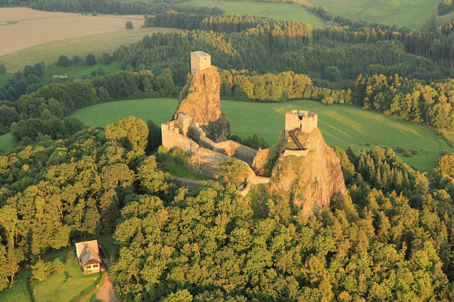
SEVEROVÝCHOD ČR - PAMÁTKY
Na Severovýchodě ČR se nacházejí hlavně přírodní památky, ale i několik historických památek.
PAMÁTKY - HRAD BEZDĚZ
- HRAD FRÝDLAND
- ZÁMEK SYCHROV
- HOTEL JEŠTĚD
- TROSKY
- NP KRKONOŠE

Slide 7
Otázky a úkoly
Liberec
1. Nad kterým městem se tyčí hora Ještěd?
Trosky
2. Jak se jmenuje zřícenina hradu, kde jsou věže Panna a Baba?

Slide 8
HYPERTEXTOVÉ ODKAZY
WIKIPEDIE.ORG
ZEMĚPIS.COM
OBCE.SWEB.CZ

Slide 9
Citace:
Učebnice- JEŘÁBEK, Milan; ANDĚL, Jiří; PEŠTOVÁ, Jana a kol. Zeměpis 8 učebnice pro základní školy a víceletá gymnázia. Plzeň: Fraus, 2006, ISBN 80-7238-486-4.
Obr.1. – УКРАЇНА. wikipedia.org [online]. [cit. 15.9.2013]. Dostupný na WWW: http://cs.wikipedia.org/wiki/Soubor:NUTS_CZ-Regio.png
Obr.2. – ZDENĚK FIEDLER. wikipedia.org [online]. [cit. 15.9.2013]. Dostupný na WWW: http://cs.wikipedia.org/wiki/Soubor:Hrad_Trosky,_leteck%C3%BD_sn%C3%ADmek.jpg

